Slide 1
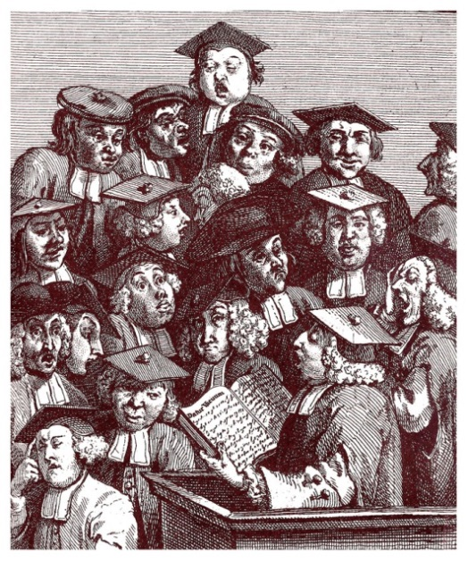
Профессиональная этика в сфере ИТ
Дтн, Профессор
Минзов Анатолий Степанович
926-565-0570@mail.ru

Slide 2
Профессиональная ситуация (пример)
Уважаемая Наталия Владимировна,
Участвовать в конференциях на оккупационной территории я не считаю возможным. Поэтому до окончания российской оккупации Крыма прошу исключить меня из данной рассылки.
А.Б.Каминский
Профессор кафедры экономической кибернетики Киевского национального университета имени Тараса Шевченко

Slide 3
Содержание
Тема 1. Социальные и этические проблемы в сфере ИТ
Тема 2.Кодексы профессиональной этики в сфере ИТ и смежных областях
Тема 3.Методология принятия этических решений в профессиональных ситуациях
Методика выполнения заданий.

Slide 4
1. Социальные и этические проблемы в сфере ИТ

Slide 5
Введение
Этика - это совокупность норм поведения, мораль какой-либо общественной группы.
Понятие профессиональной этики определяет некоторые нормы поведения специалиста при осуществлении им своих служебных обязанностей.
Современное общество может нормально функционировать и развиваться только в том случае, если в нем общепризнаны и выполняются определенные моральные профессиональные нормы специалистов в различных областях знаний.
Формальным описанием норм профессиональной этики являются кодексы поведения.
Кодексы корпоративной этики – как описание норм корпоративного поведения.

Slide 6
Актуальность этого направления
Неконтролируемое развитие потоков информации.
Отсутствие информационных фильтров.
Роль социальных сетей в развитии общества.
Необходимость создания системы защиты от информации.
Соотношение этики и культуры информации (информационной безопасности).

Slide 7
Исторические аспекты развития профессиональной этики
До ХХ века этика была одним из научных направлений классической философии, представляющих собой систему знаний о морали — как совокупности норм и правил поведения, одобряемых обществом.
В процессе эволюции этики были сформированы некоторые представления о категориях добра и зла, долга и чести, достоинстве, смысле жизни, счастье, справедливости и другие моральные нормы поведения человека.
В начале XX века позиции философской этики были существенным образом пересмотрены. Теоретик этики XX века Дж.Э.Мур выступил с критикой всех ее традиционных направлений.
В России этот период развития этики был своеобразен. Этика как наука после победы Октябрьской революции 1917 года развивалась с позиций общественной морали и была политизирована.

Slide 8
Три подхода к определению норм профессионального поведения
1.Методологический подход к определению норм профессиональной этики, основанный на изучении исторического опыта развития этики в смежных областях, является верным и может быть использован при решении аналогичных задач в других сферах деятельности.
2.Методологический подход, основанный на статистике мнений профессионалов в сфере безопасности.
3. Методологический подход, на анализе критичных (незнакомых или новых) ситуаций и выработке некоторого компромиссного с точки зрения возможных последствий для субъектов критичной ситуации и среды, в которой эта ситуация была создана.

Slide 9
Почему в современном обществе возрастает роль этики ?
ИНТЕРНЕТ-технологии.
Генная инженерия.
Цифровые технологии обработки изображений.
Персональный компьютер.
Космические полеты.
Сотовая телефония.
Атомная энергетика.
Система электронных платежей.
Роботы и системы искусственного интеллекта.
Трансплантация человеческих органов.

Slide 10
Механизмы управления этическими знаниями
Этическая экспертиза.
Этический аудит.
Этическое консультирование.
Этическое проектирование.
Этическое образование и воспитание.
Этическое управление.

Slide 11
Что дает использование профессиональной этики в сфере ИТ?
1.Повышение репутации компании во внешней сфере деятельности. Репутация компании является составной частью ее бренда, в значительной степени влияет на результаты ее экономической деятельности и может увеличивать доход на несколько десятков процентов.
2.Сокращение потерь, связанных с недобросовестными и безответственными действиями персонала. Повышение культуры информационной и экономической безопасности.
3.Повышение производительности труда за счет создания системы моральной мотивации персонала, повышения его ответственности за результаты труда и уровня корпоративной культуры.

Slide 12
Состояние профессиональной этики в сфере ИТ

Slide 13
Методы сбора информации и возможные риски

Slide 14
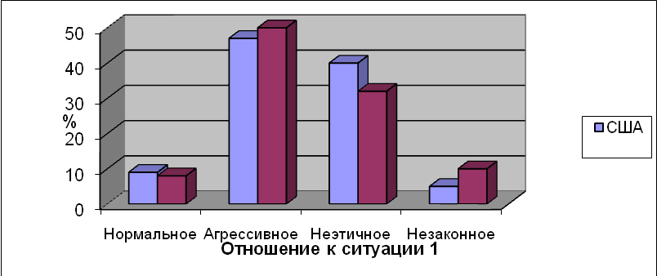
Ситуация в гостинице

Slide 15
Ситуация в самолете

Slide 16
Ситуация на выставке

Slide 17
Вопросы этики в различных кодексах

Slide 18
Вопросы этики в различных кодексах
Кодексы этики маргинальных групп
Вопросы этики в международном кодексе ICC/ESOMAR по практике маркетинговых и социальных исследований
Кодекс этики для профессионалов деловой разведки
Кодекс поведения сотрудников компании Fuld & Co
Российский Кодекс профессиональных и этических принципов в области связей с общественностью
Особенности концепции кодекса профессиональной этики Российского журналиста
Кодекса профессионального поведения (Association for Computing Machinery — ACM)

Slide 19
Кодексы маргинальных групп
Хакеры.
Фрикеры.
Кракеры.
Кардеры.
Кибертеррористы.

Slide 20
Кодекс хакеров («Jargon File», R.Finkel, 1970 г, Стэнфорд)
1. Компьютеры — инструмент для масс. Они не должны принадлежать только богатым и использоваться только в их интересах.
2. Информация принадлежит всем. Главная задача — создавать и распространять знания, а не держать их в секрете.
3. Программный код — общее достояние. Хорошим кодом должны пользоваться все, плохой код должен быть исправлен. Программы не должны защищаться авторским правом или снабжаться защитой от копирования.
4. Программирование — это искусство. Совершенство достигается тогда, когда программа, выполняющая свою функцию, занимает всего несколько строк; когда одна программа делает то, чего не может делать другая; когда одни программы могут проникать в другие; когда программа может манипулировать с файлами такими способами, которые ранее считались невозможными. Совершенные программы, отдельные приемы программирования, удачные алгоритмы могут быть предметом коллекционирования и почитания.
5. Компьютер — живой организм. За компьютером нужен уход, им нужно дорожить. Сеть — это компьютер.

Slide 21
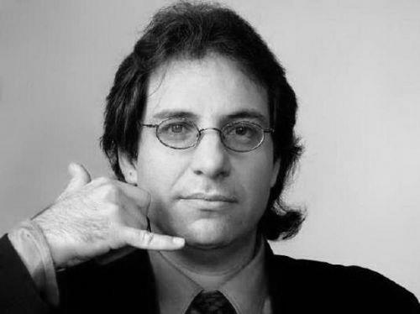
Кодекс хакеров
Кевин Дэвид Митник, самый известный компьютерный хакер. Ныне является консультантом по компьютерной безопасности. (Источник: http:// www.xakep. ru/ magazine/xa)/ 051/048/1.asp)

Slide 22
Кодексы «белых» хакеров
Ценить время. И свое и чужое.
Не брать ничего не отдав взамен.
Не мыслить шаблонно.
Уметь находить ответы.
Научиться спрашивать.
Помнить — свой выбор, ты делаешь — сам.

Slide 23
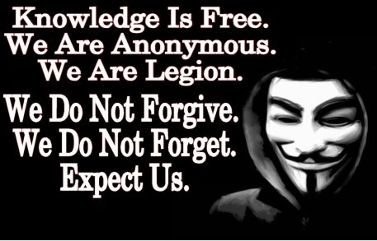
Группа Анонимус (Anonymous)
Мы против корпораций и правительств, которые вмешиваются в Интернет.
Мы считаем, что Интернет должен быть открытым и свободным для всех.
Мы не забываем, мы не прощаем, имя нам — легион!
Источник: рttp://www.ipost.com/ blog/wp-content/uploads/2013/02/ 20121123-we-are-anonymous.jpg

Slide 24
Концепции, принципы и механизмы реализации кодексов профессиональной этики

Slide 25

Модель специалиста в сфере ИТ
Анализ сферы успешной профессиональной деятельности.
Разработка возможных сценариев профессиональных этических ситуаций.
Анализ профессиональных ситуаций и поиск норм, приводящих к успешному их предотвращению (разрешению).

Slide 26
Структура кодекса профессиональной этики
Введение
Глава 1. Общие положения
Глава 2. Принципы этики профессионалов в области
Глава 3. Органы общественной аттестации.
Глава 4. Процедура общественной аттестации

Slide 27
Цели и задачи кодекса в сфере ИТ
соблюдение прав и удовлетворение потребностей Заказчиков, в интересах которых обеспечивается безопасность бизнеса;
соблюдение прав и учет интересов специалистов в области обеспечения безопасности бизнеса;
исполнение обязанностей специалистами профессионально, добросовестно, разумно и инициативно;
разработка мер по совершенствованию этических норм для профессионалов в области ИТ;
разработка механизмов общественной аттестации специалистов и контроля соблюдения ими норм профессиональной этики
…

Slide 28
Основные принципы
Добросовестность.
Толерантность.
Ответственность.
Профессиональная честь.
Приоритет интересов Заказчика перед иными, в том числе личными, интересами.
Неиспользование в работе запрещенных приемов добывания информации.
Ограничение в своей деятельности нерекомендуемых приемов работы с источниками информации.
Сохранение коммерческой тайны.
Профессиональная солидарность.
…?

Slide 29
Специалисту запрещается:
1.Выполнять любые действия, которые могут нанести ущерб национальной безопасности России.
2.Вести скрытно записи на диктофон и видео без согласия участников переговоров.
3.Устанавливать подслушивающие устройства и другие устройства наблюдения за конкурентами.
4.Получать от конкурентов и передавать им ценную конфиденциальную информацию.
5.Распространять дезинформацию, использовать методы «черного» PR.
6.Использовать во взаимоотношениях промышленные секреты.
7.Проникать в информационные сети без получения санкции на доступ к ним от их владельцев.
8.Искажать информацию в сетях или удалять из сетей нужную информацию.
9.Копировать и распространять чужое программное обеспечение.
10.Выдавать себя за другое лицо.

Slide 30
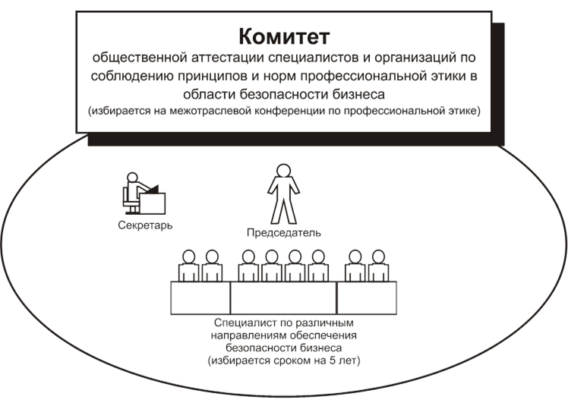
Механизм общественной аттестации

Slide 31
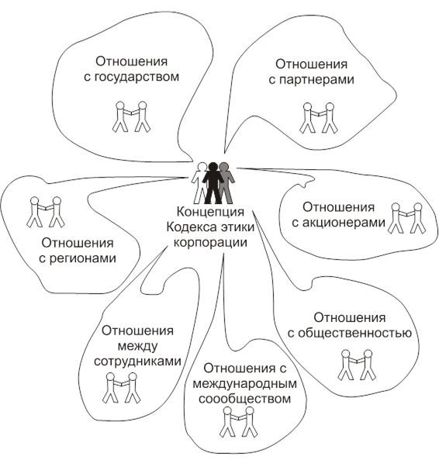
Кодексы корпоративной этики

Slide 32
Прикладная этика в профессиональных ситуациях

Slide 33
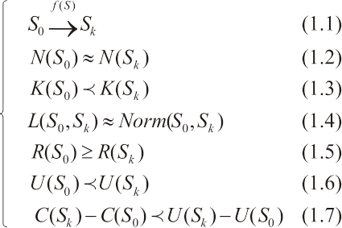
Профессиональная ситуация

Slide 34
Методика анализа профессиональных ситуаций
Какие действия необходимо выполнить, чтобы данная ситуация могла быть этичной по отношению к объектам, определяемым этой ситуацией и ее участникам?
Возможны ли альтернативные решения в рассматриваемой ситуации?
Если никакие другие решения невозможны, то как компенсировать или снизить ущерб от неэтичных действий для участников этой ситуации?

Slide 35
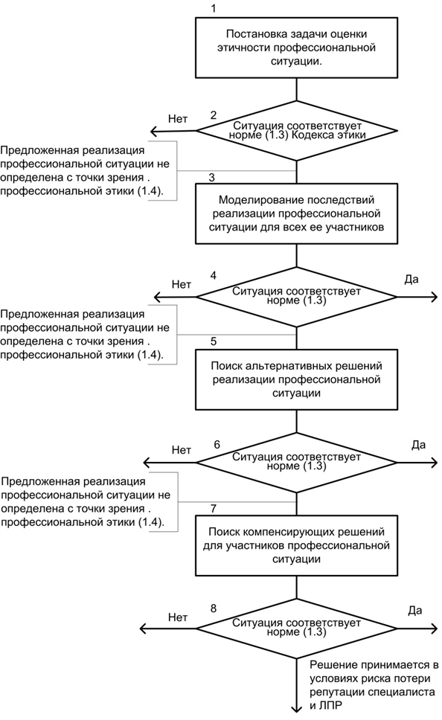
Последовательность анализа

Slide 36
Некоторые ситуации
Сбор данных на сотрудника в социальной сети.
Опрос бывших работодателей сотрудника при приеме на работу.
Использование смартфона сотрудника при расследовании инцидента.
Контроль почтовых отправлений сотрудников в электронной форме.
Настройка межсетевых экранов на ограничения доступа сотрудников к социальным сетям.
Установка (включение) аппаратуры подавления систем мобильной связи на рабочих местах.
Установка (включение) аппаратуры подавления систем мобильной связи в общественных местах.
Разработка и использование эксплойтов (программ, эксплуатирующих уязвимости операционных систем и приложений).
Использование нелицензионного программного обеспечения.
Разработка скрытых (недекларированных) функций в программном обеспечении для заказчика.
Исследование уязвимостей сетевых ресурсов с использованием сканеров.

Slide 37
Ситуации …

